Slide 1
Методы снятия эмоциональной напряженности.

Slide 2

Почему возникает эмоциональная напряженность у педагогов?

Slide 3
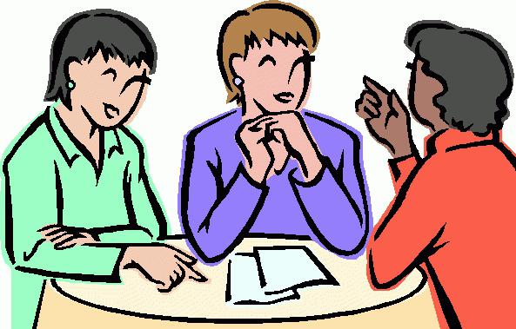
Профессия педагог – энергоемкая.
Родители
Преобразования в системе образования

Slide 4
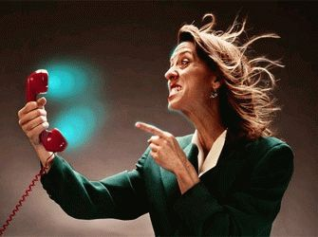

Растет учебная нагрузка
Растет нервно-психическое напряжение
Переутомление

Slide 5
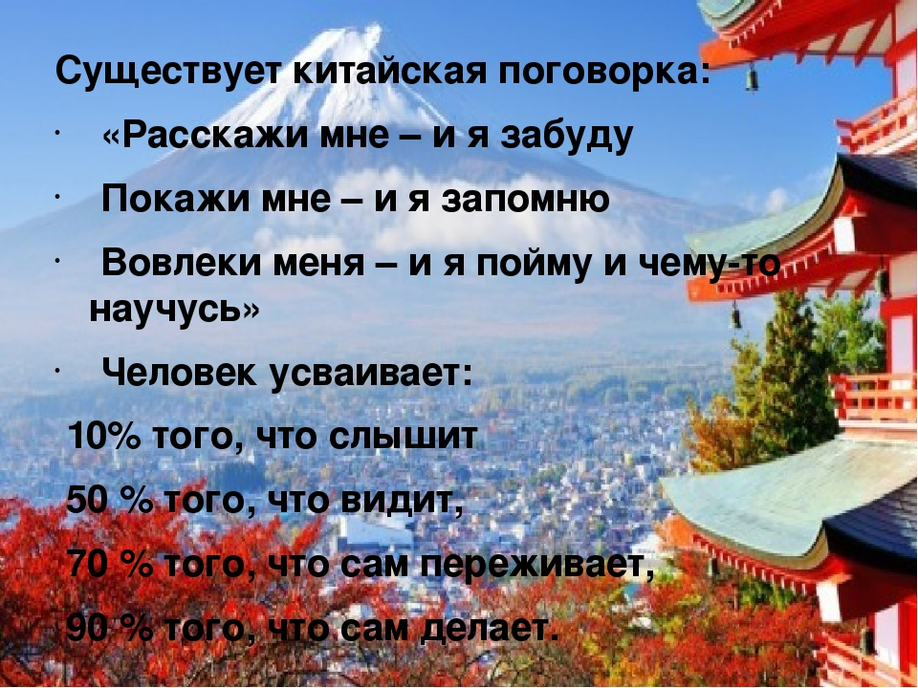
Китайская поговорка:

Slide 6
Тест геометрических фигур:

Slide 7



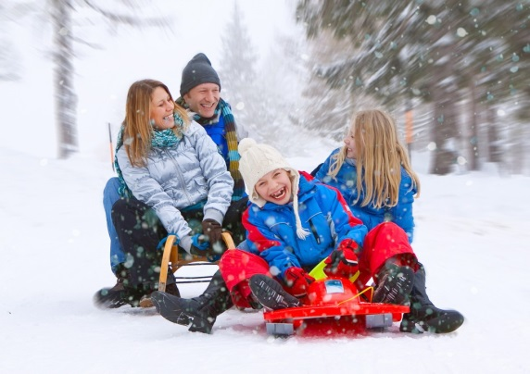
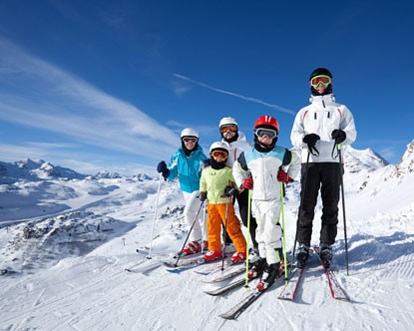

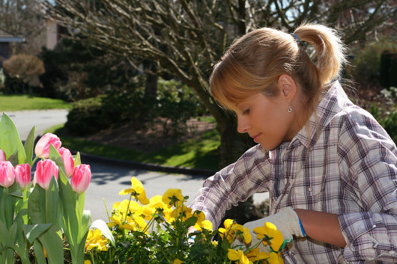

Увлечения, любимые занятия, хобби:

Slide 8
Рекомендации
1. Научитесь по возможности сразу сбрасывать негативные эмоции, а не вытеснять их в психосоматику.
Как это можно сделать в условиях работы в детском саду:
громко запеть;
- резко встать и пройтись;
- быстро и резко написать или нарисовать что-то на доске или листе бумаги;
- измалевать листок бумаги, измять и выбросить.

Slide 9
2. Если у вас имеются нарушения сна, старайтесь читать на ночь стихи , а не прозу. По данным исследований ученых, стихи и проза различаются по энергетике, стихи ближе к ритму человеческого организма и действуют успокаивающе.
3. Каждый вечер обязательно становитесь под душ и проговаривая события прошедшего дня, "смывайте" их, т. к. вода издавна является мощным энергетическим проводником.

Slide 10
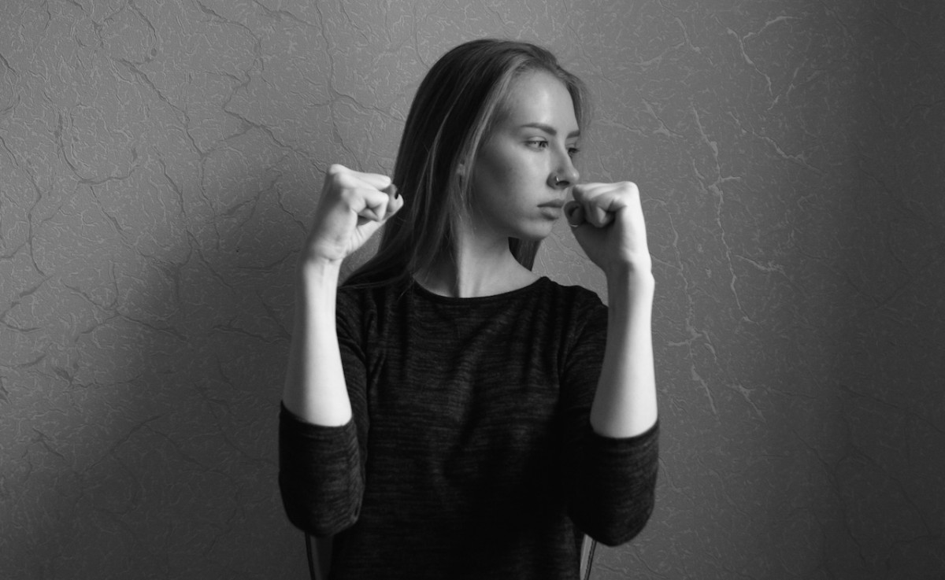
Релаксация по методике Джекобсона:

Slide 11
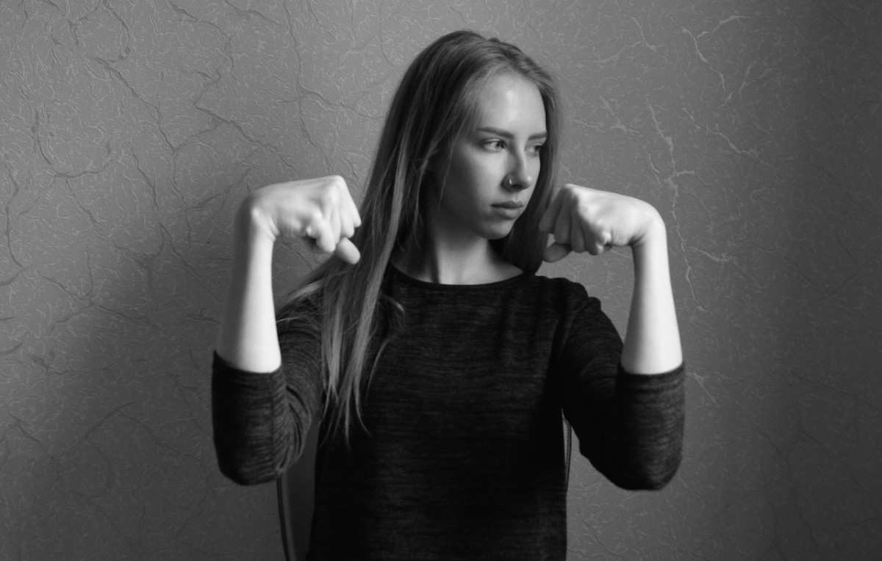

Slide 12
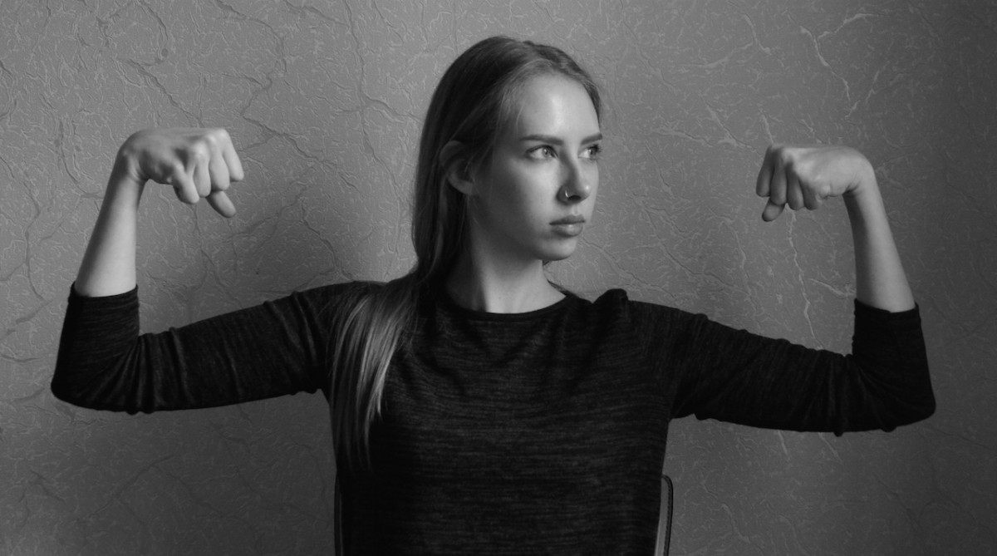

Slide 13
